Slide 1
第一章 线性空间引论
1.3 基 与 坐 标

Slide 2
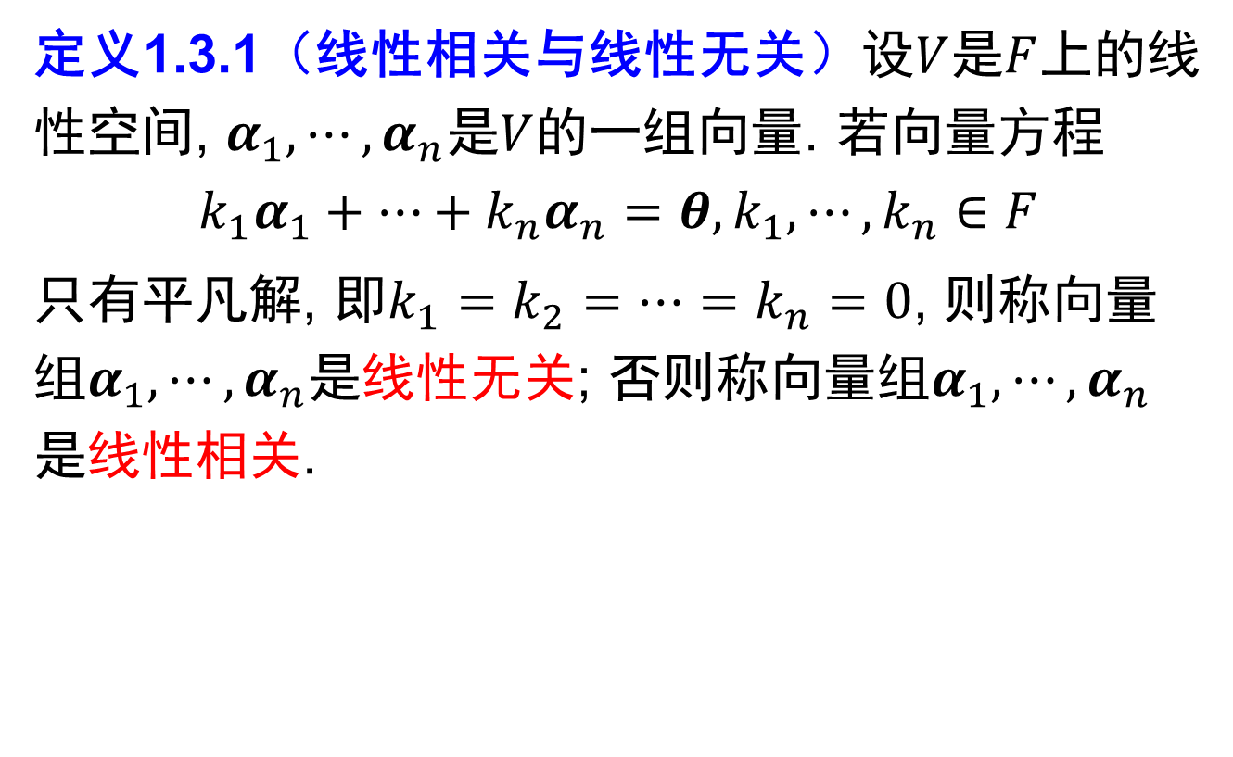
第一章 线性空间引论——基与坐标
定义1.3.1（线性相关与线性无关）设$V$是$F$上的线性空间, $α_{1},⋯,α_{n}$是$V$的一组向量. 若向量方程
$$k_{1}α_{1}+⋯+k_{n}α_{n}=θ, k_{1},⋯,k_{n}∈F$$
只有平凡解, 即$k_{1}=k_{2}=⋯=k_{n}=0$, 则称向量组$α_{1},⋯,α_{n}$是线性无关; 否则称向量组$α_{1},⋯,α_{n}$是线性相关.
Notes:
采用$span\left(α_{1},⋯,α_{n}\right)$描述线性空间意味着已知该空间的所有向量均可由向量组$α_{1},⋯,α_{n}$线性表示. 那么如何找到一组包含向量数目最小的向量组用于描述这个线性空间呢？这就涉及线性相关和线性无关的概念. 实际上，线性空间中的线性相关和线性无关的含义与向量空间中的含义并无区别. 这里作简要回顾.

Slide 3
第一章 线性空间引论——基与坐标
注1：单个零向量线性相关；
单个非零向量线性无关.
注2：线性无关向量组的任一子集是线性无关的；
线性相关向量组的任一扩集仍是线性相关的.

Slide 4
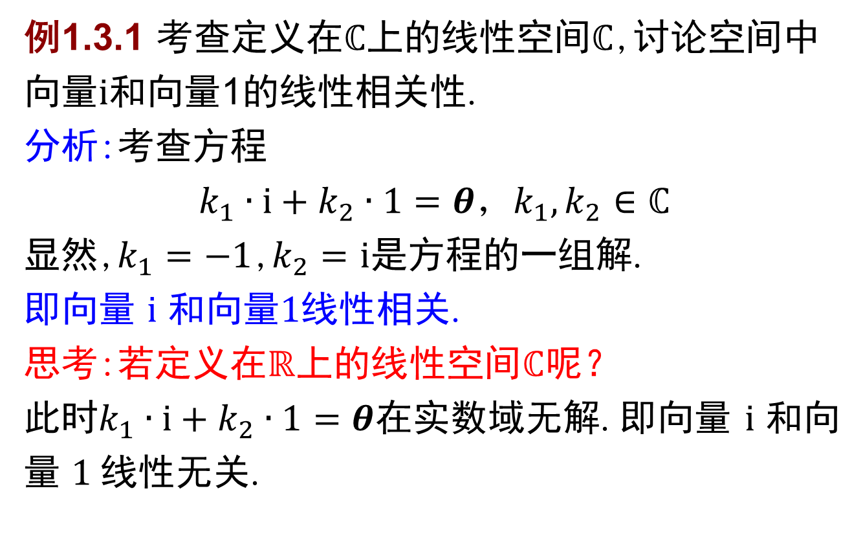
第一章 线性空间引论——基与坐标
例1.3.1 考查定义在$ℂ$上的线性空间$ℂ$,讨论空间中向量$i$和向量1的线性相关性.
分析:考查方程
$k_{1}∙i+k_{2}∙1=θ$，$k_{1}, k_{2}∈ℂ$
显然,$k_{1}=−1$,$k_{2}=$ $i$是方程的一组解.
即向量 $i$ 和向量$1$线性相关.
思考:若$\text{定义在}ℝ\text{上的线性}\text{空间}ℂ$呢？
此时$k_{1}∙i+k_{2}∙1=θ$在实数域无解.即向量 $i$ 和向量 $1$线性无关.

Slide 5
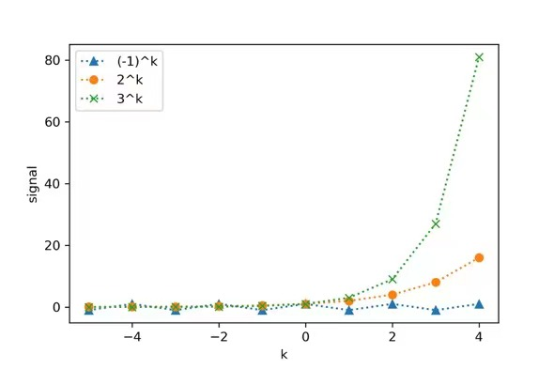

第一章 线性空间引论——基与坐标
例1.3.2 设信号子空间
$$\tilde{S}=span\left(\left\{x_{k}\right\},\left\{y_{k}\right\},\left\{z_{k}\right\}\right)$$
其中$x_{k}={\left(−1\right)}^{k}$,$y_{k}=2^{k}$,$z_{k}=3^{k}$.试判断信号$\left\{x_{k}\right\},\left\{y_{k}\right\},\left\{z_{k}\right\}$是否线性无关.

Slide 6
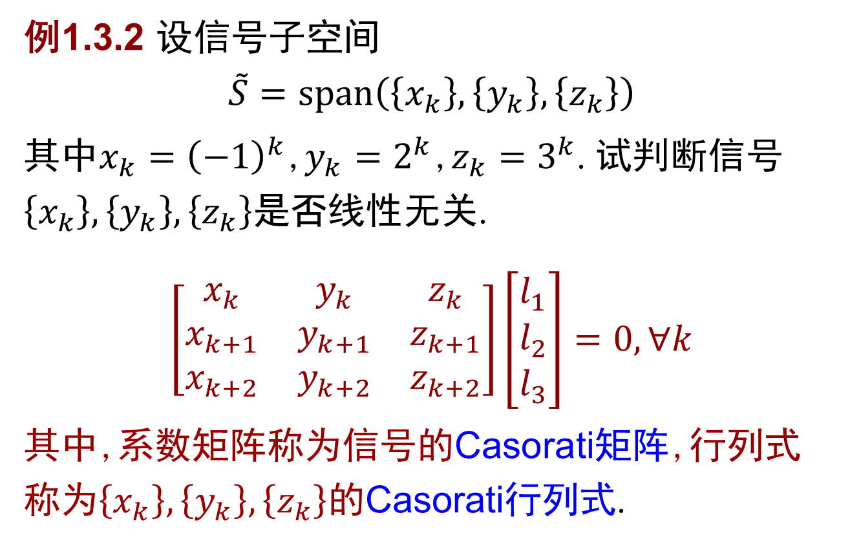
第一章 线性空间引论——基与坐标
例1.3.2 设信号子空间
$$\tilde{S}=span\left(\left\{x_{k}\right\},\left\{y_{k}\right\},\left\{z_{k}\right\}\right)$$
其中$x_{k}={\left(−1\right)}^{k}$,$y_{k}=2^{k}$,$z_{k}=3^{k}$.试判断信号$\left\{x_{k}\right\},\left\{y_{k}\right\},\left\{z_{k}\right\}$是否线性无关.
$$\left[\begin{matrix}x_{k} & y_{k} & z_{k} \\ x_{k+1} & y_{k+1} & z_{k+1} \\ x_{k+2} & y_{k+2} & z_{k+2}\end{matrix}\right]\left[\begin{matrix}l_{1} \\ l_{2} \\ l_{3}\end{matrix}\right]=0, ∀k$$
其中,系数矩阵称为信号的Casorati矩阵,行列式称为$\left\{x_{k}\right\},\left\{y_{k}\right\},\left\{z_{k}\right\}$的Casorati行列式.

Slide 7
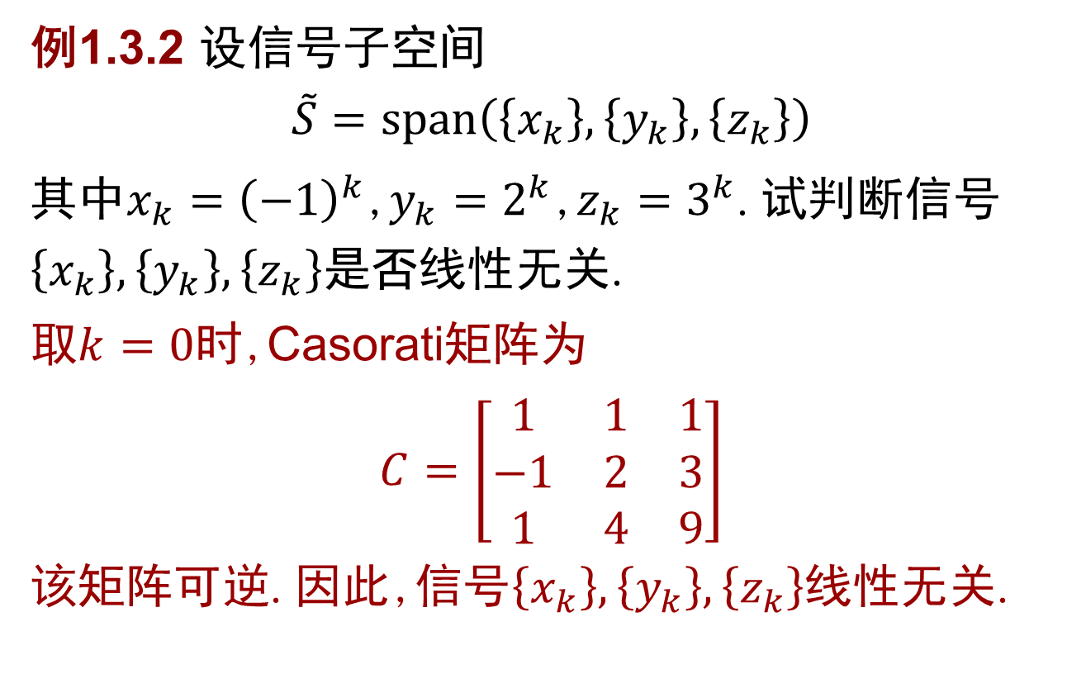
第一章 线性空间引论——基与坐标
例1.3.2 设信号子空间
$$\tilde{S}=span\left(\left\{x_{k}\right\},\left\{y_{k}\right\},\left\{z_{k}\right\}\right)$$
其中$x_{k}={\left(−1\right)}^{k}$,$y_{k}=2^{k}$,$z_{k}=3^{k}$.试判断信号$\left\{x_{k}\right\},\left\{y_{k}\right\},\left\{z_{k}\right\}$是否线性无关.
取$k=0$时,Casorati矩阵为
$$C=\left[\begin{matrix}1 & 1 & 1 \\ −1 & 2 & 3 \\ 1 & 4 & 9\end{matrix}\right]$$
该矩阵可逆.因此,信号$\left\{x_{k}\right\},\left\{y_{k}\right\},\left\{z_{k}\right\}$线性无关.

Slide 8
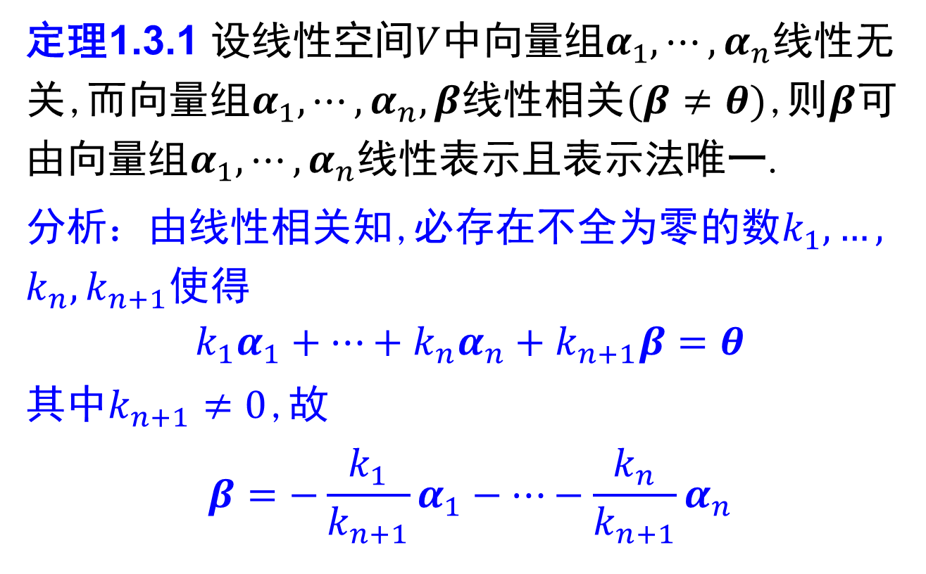
第一章 线性空间引论——基与坐标
定理1.3.1 设线性空间$V$中向量组$α_{1},⋯,α_{n}$线性无关,而向量组$α_{1},⋯,α_{n}, β$线性相关$(β≠θ)$,则$β$可由向量组$α_{1},⋯,α_{n}$线性表示且表示法唯一.
分析：由线性相关知,必存在不全为零的数$k_{1}, …,$
$k_{n},k_{n+1}$使得
$$k_{1}α_{1}+…+k_{n}α_{n}+k_{n+1}β=θ$$
其中$k_{n+1}≠0$,故
$$β=−\frac{k_{1}}{k_{n+1}}α_{1}−…−\frac{k_{n}}{k_{n+1}}α_{n}$$
Notes:
有了线性相关和线性无关这组概念，我们就可以引入如下重要定理：

Slide 9
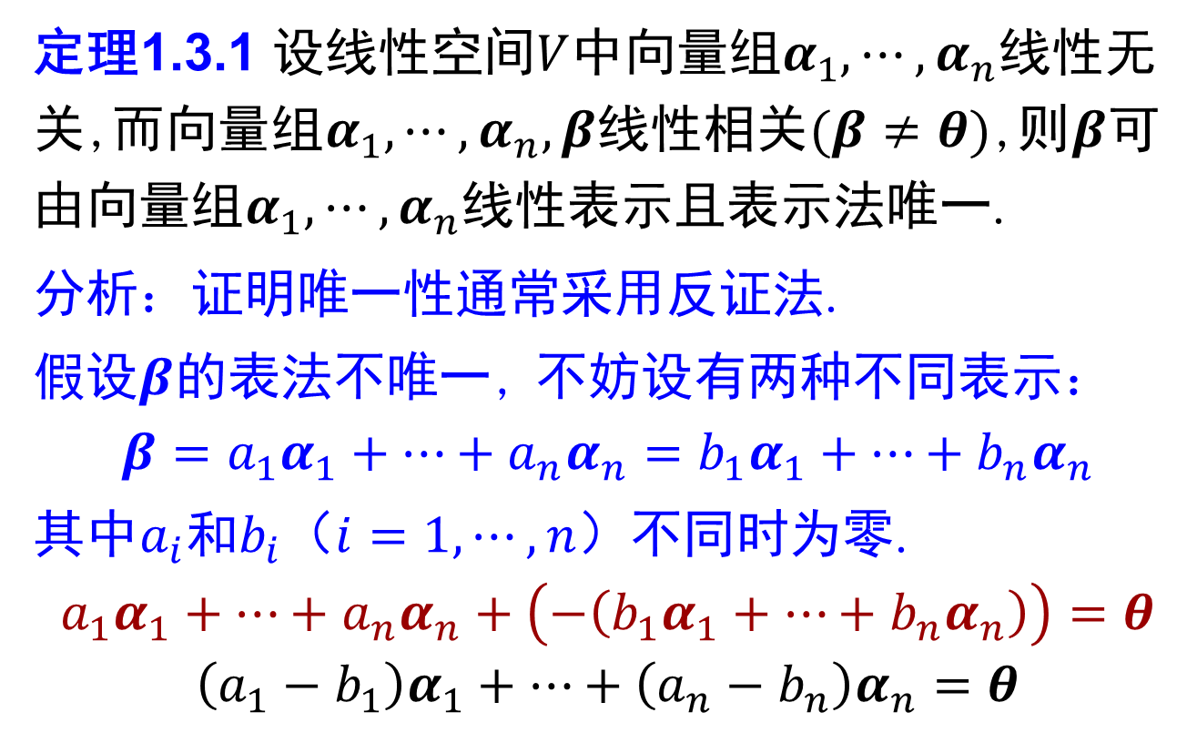
第一章 线性空间引论——基与坐标
定理1.3.1 设线性空间$V$中向量组$α_{1},⋯,α_{n}$线性无关,而向量组$α_{1},⋯,α_{n}, β$线性相关$(β≠θ)$,则$β$可由向量组$α_{1},⋯,α_{n}$线性表示且表示法唯一.
分析：证明唯一性通常采用反证法.
假设$β$的表法不唯一, 不妨设有两种不同表示：
$$β=a_{1}α_{1}+…+a_{n}α_{n}=b_{1}α_{1}+…+b_{n}α_{n}$$
其中$a_{i}$和$b_{i}$（$i=1,⋯,n$）不同时为零.
$$a_{1}α_{1}+…+a_{n}α_{n}+\left(−\left(b_{1}α_{1}+…+b_{n}α_{n}\right)\right)=θ$$
$$\left(a_{1}−b_{1}\right)α_{1}+…+\left(a_{n}−b_{n}\right)α_{n}=θ$$

Slide 10
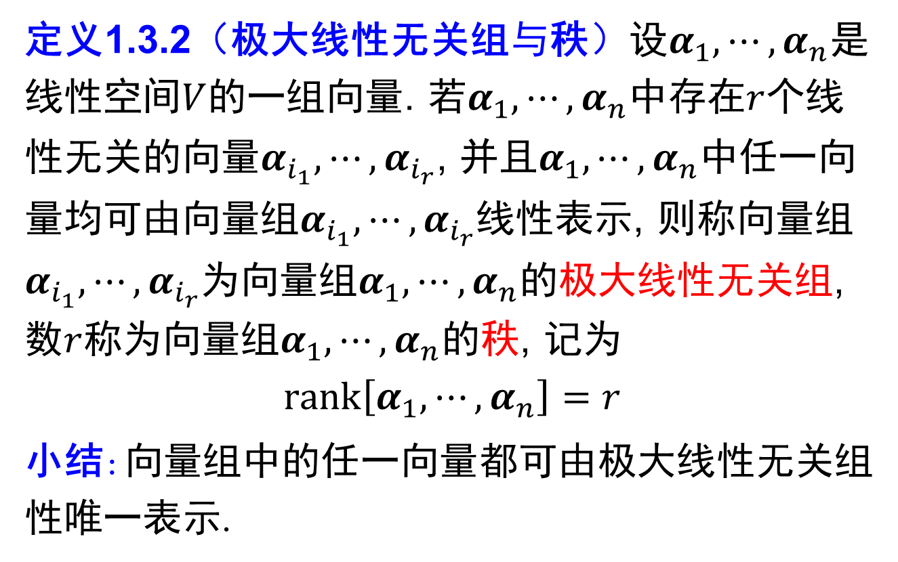
第一章 线性空间引论——基与坐标
定义1.3.2（极大线性无关组与秩）设$α_{1},⋯,α_{n}$是线性空间$V$的一组向量. 若$α_{1},⋯,α_{n}$中存在$r$个线性无关的向量$α_{i_{1}},⋯,α_{i_{r}}$, 并且$α_{1},⋯,α_{n}$中任一向量均可由向量组$α_{i_{1}},⋯,α_{i_{r}}$线性表示, 则称向量组$α_{i_{1}},⋯,α_{i_{r}}$为向量组$α_{1},⋯,α_{n}$的极大线性无关组, 数$r$称为向量组$α_{1},⋯,α_{n}$的秩, 记为
$$rank\left[α_{1},⋯,α_{n}\right]=r$$
小结:向量组中的任一向量都可由极大线性无关组性唯一表示.

Slide 11
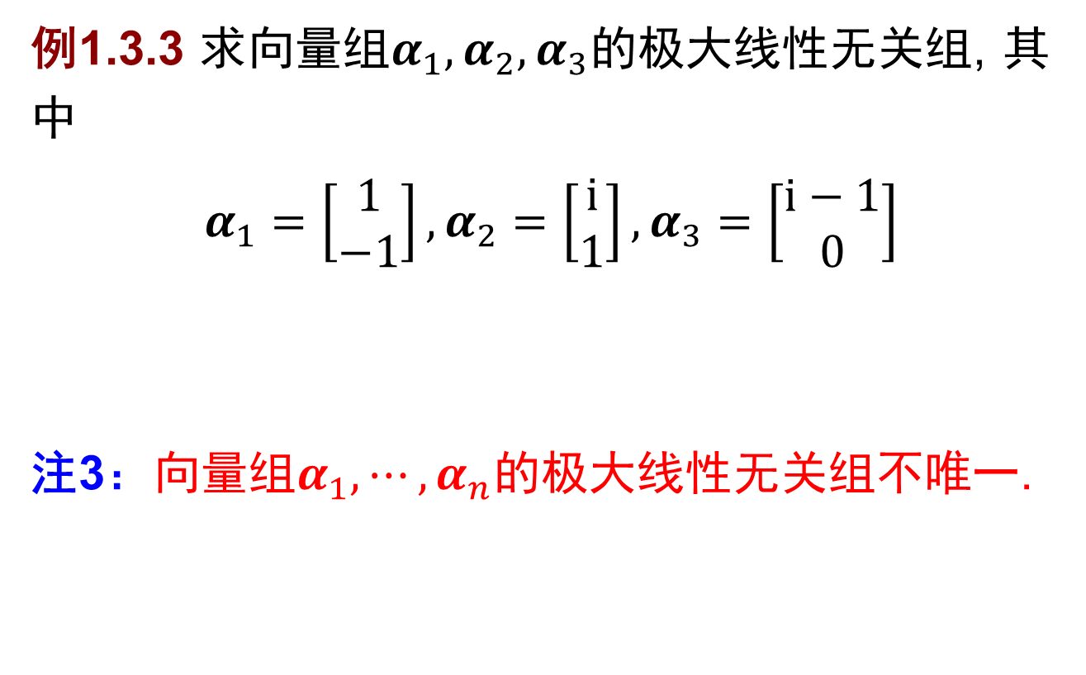
第一章 线性空间引论——基与坐标
例1.3.3 求向量组$α_{1},α_{2},α_{3}$的极大线性无关组, 其中
$$α_{1}=\left[\begin{matrix}1 \\ −1\end{matrix}\right],α_{2}=\left[\begin{matrix}i \\ 1\end{matrix}\right],α_{3}=\left[\begin{matrix}i−1 \\ 0\end{matrix}\right]$$
注3：向量组$α_{1},⋯,α_{n}$的极大线性无关组不唯一.

Slide 12






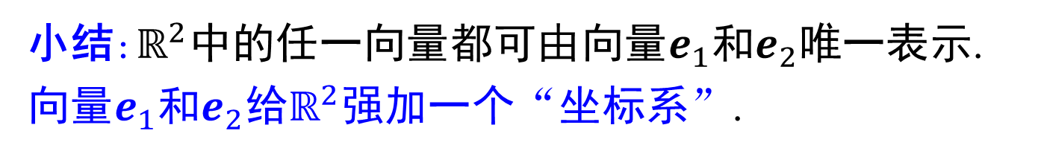
第一章 线性空间引论——基与坐标
$$y$$
$$\left(a,b\right):ae_{1}+be_{2}$$
$$ℝ^{2}$$
$$e_{2}$$
$$O$$
$$e_{1}$$
$$x$$
小结:$ℝ^{2}$中的任一向量都可由向量$e_{1}$和$e_{2}$唯一表示.
向量$e_{1}$和$e_{2}$给$ℝ^{2}$强加一个“坐标系”.

Slide 13
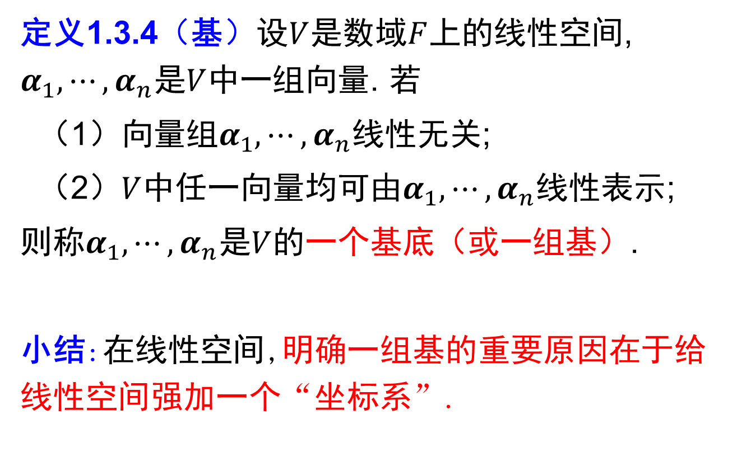
第一章 线性空间引论——基与坐标
定义1.3.4（基）设$V$是数域$F$上的线性空间, $α_{1},⋯,α_{n}$是$V$中一组向量. 若
（1）向量组$α_{1},⋯,α_{n}$线性无关;
（2）$V$中任一向量均可由$α_{1},⋯,α_{n}$线性表示;
则称$α_{1},⋯,α_{n}$是$V$的一个基底（或一组基）.
小结:在线性空间,明确一组基的重要原因在于给线性空间强加一个“坐标系”.
Notes:
这里对线性空间引入与向量组中极大线性无关组类似的概念.

Slide 14

第一章 线性空间引论——基与坐标
例1.3.4 单位矩阵$I$的$n$列可构成$ℝ^{n}$（或$ℂ^{n}$）的一组基. 特别地, 令$e_{1},⋯,e_{n}$是单位矩阵的$n$列, 则$e_{1},⋯,e_{n}$称为$ℝ^{n}$的标准基.

Slide 15
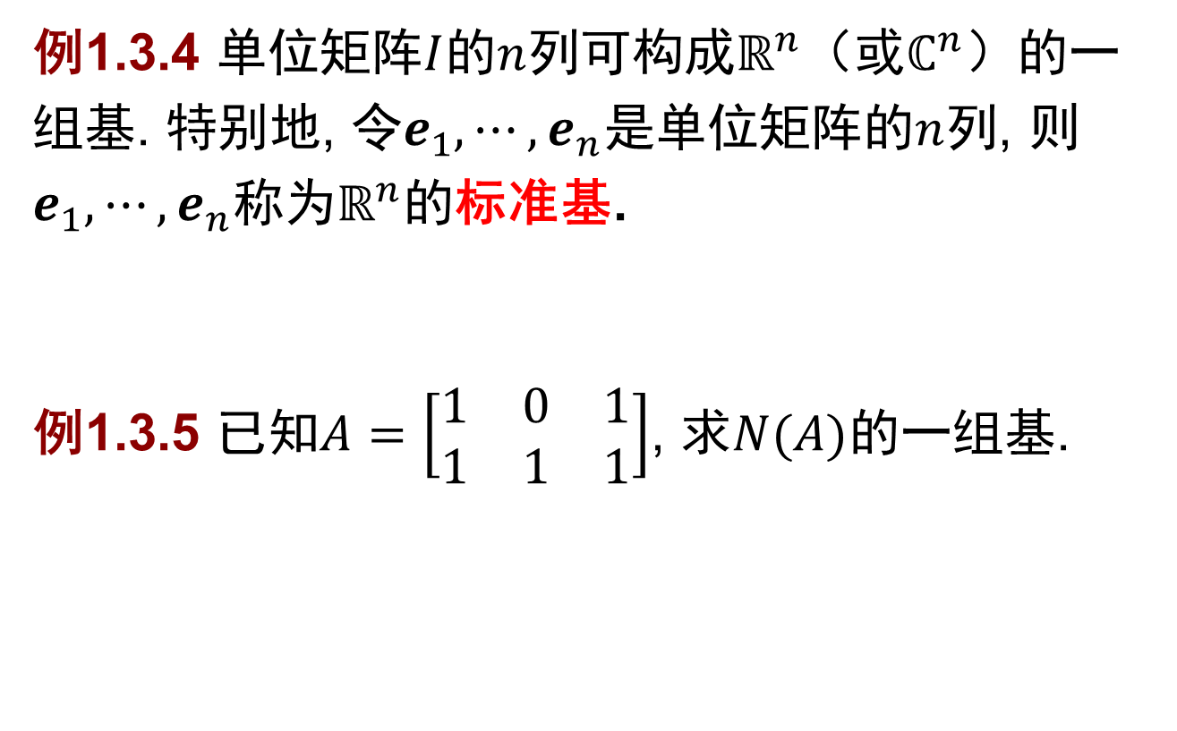
第一章 线性空间引论——基与坐标
例1.3.4 单位矩阵$I$的$n$列可构成$ℝ^{n}$（或$ℂ^{n}$）的一组基. 特别地, 令$e_{1},⋯,e_{n}$是单位矩阵的$n$列, 则$e_{1},⋯,e_{n}$称为$ℝ^{n}$的标准基.
例1.3.5 已知$A=\left[\begin{matrix}1 & 0 & 1 \\ 1 & 1 & 1\end{matrix}\right]$, 求$N(A)$的一组基.

Slide 16

第一章 线性空间引论——基与坐标
定理1.3.2（唯一表示定理）设$x_{1},⋯,x_{n}$是线性空间$V$的一组基, 则$V$中任一向量$x$都可由基$x_{1},⋯,x_{n}$唯一表示.
Notes:
在这个强加的坐标系下，空间中的每个向量都可以唯一表示，即向量的唯一表示定理.

Slide 17
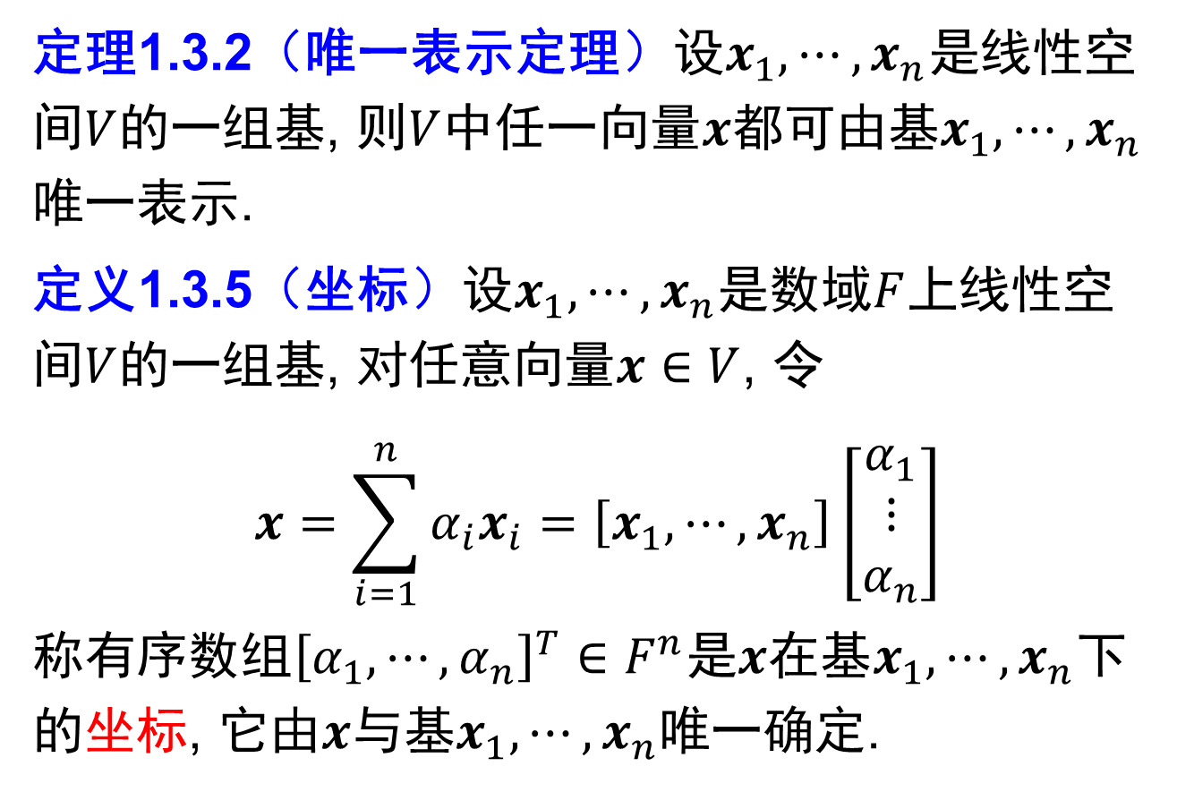
第一章 线性空间引论——基与坐标
定理1.3.2（唯一表示定理）设$x_{1},⋯,x_{n}$是线性空间$V$的一组基, 则$V$中任一向量$x$都可由基$x_{1},⋯,x_{n}$唯一表示.
定义1.3.5（坐标）设$x_{1},⋯,x_{n}$是数域$F$上线性空间$V$的一组基, 对任意向量$x∈V$, 令
$$x=\sum_{i=1}^{n}{α_{i}x_{i}}=\left[x_{1},⋯,x_{n}\right]\left[\begin{aligned}α_{1} \\ ⋮ \\ α_{n}\end{aligned}\right]$$
称有序数组${\left[α_{1},⋯,α_{n}\right]}^{T}∈F^{n}$是$x$在基$x_{1},⋯,x_{n}$下的坐标, 它由$x$与基$x_{1},⋯,x_{n}$唯一确定.

Slide 18
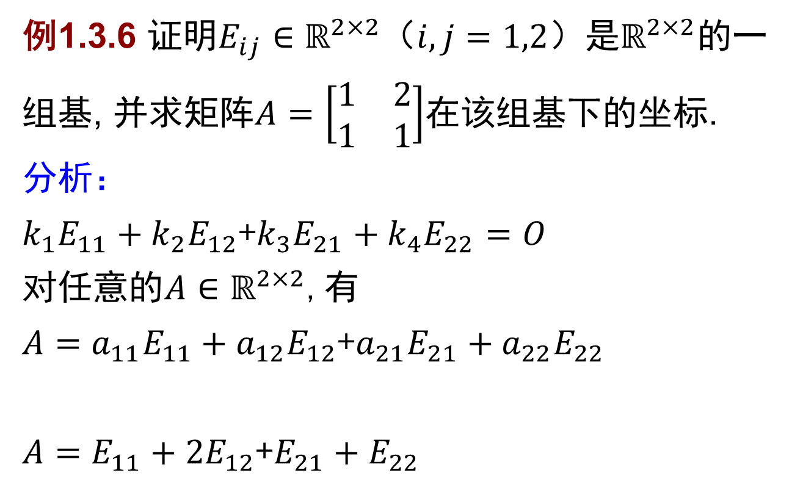
第一章 线性空间引论——基与坐标
例1.3.6 证明$E_{ij}∈ℝ^{2×2}$（$i,j=1,2$）是$ℝ^{2×2}$的一组基, 并求矩阵$A=\left[\begin{matrix}1 & 2 \\ 1 & 1\end{matrix}\right]$在该组基下的坐标.
分析：
$k_{1}E_{11}+k_{2}E_{12}$+$k_{3}E_{21}+k_{4}E_{22}=O$
对任意的$A∈ℝ^{2×2}$,有
$A=a_{11}E_{11}+a_{12}E_{12}$+$a_{21}E_{21}+a_{22}E_{22}$
$A=E_{11}+2E_{12}$+$E_{21}+E_{22}$

Slide 19
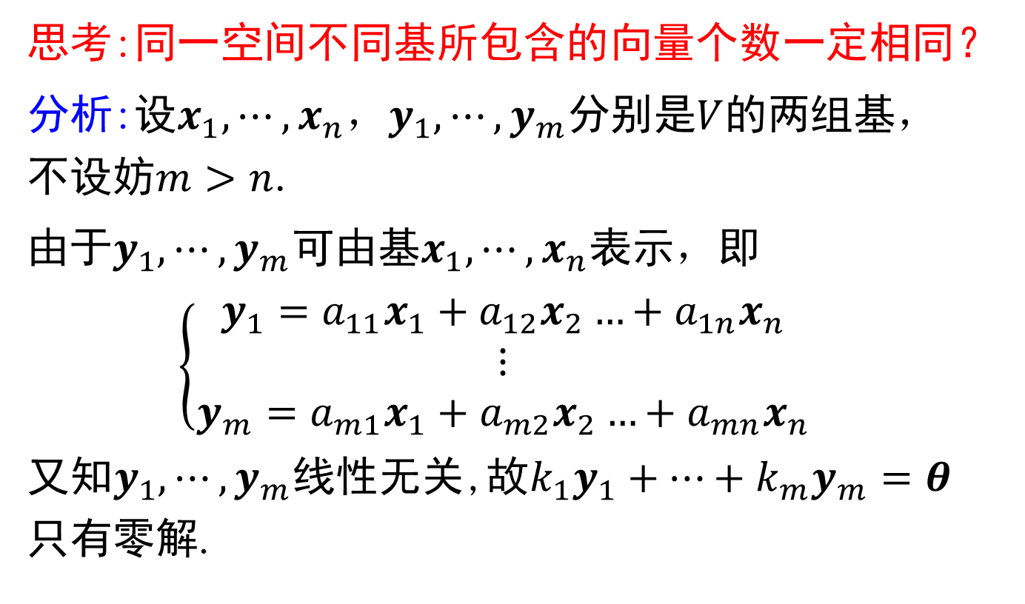
第一章 线性空间引论——基与坐标
思考:同一空间不同基所包含的向量个数一定相同？
分析:设$x_{1},⋯,x_{n}$，$y_{1},⋯,y_{m}$分别是$V$的两组基，不设妨$m>n$.
由于$y_{1},⋯,y_{m}$可由基$x_{1},⋯,x_{n}$表示，即
$$\left\{\begin{aligned}y_{1}=a_{11}x_{1}+a_{12}x_{2}…+a_{1n}x_{n} \\ ⋮ \\ y_{m}=a_{m1}x_{1}+a_{m2}x_{2}…+a_{mn}x_{n}\end{aligned}\right.$$
又知$y_{1},⋯,y_{m}$线性无关,故$k_{1}y_{1}+⋯+k_{m}y_{m}=θ$只有零解.

Slide 20
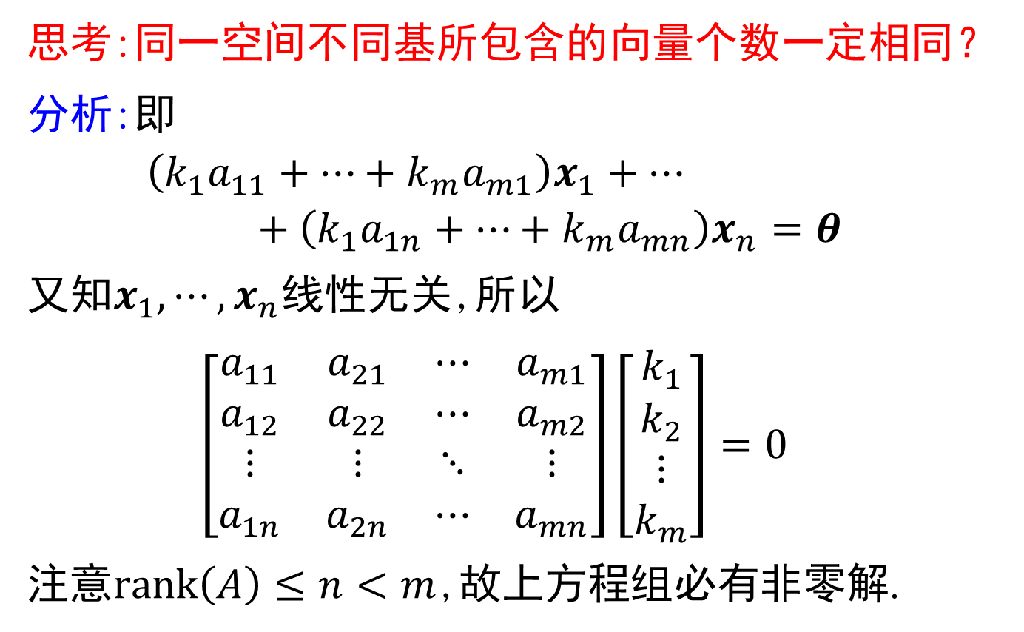
第一章 线性空间引论——基与坐标
思考:同一空间不同基所包含的向量个数一定相同？
分析:即
$$\left(k_{1}a_{11}+⋯+k_{m}a_{m1}\right)x_{1}+…+\left(k_{1}a_{1n}+⋯+k_{m}a_{mn}\right)x_{n}=θ$$
又知$x_{1},⋯,x_{n}$线性无关,所以
$$\left[\begin{matrix}a_{11} & a_{21} & ⋯ & a_{m1} \\ a_{12} & a_{22} & ⋯ & a_{m2} \\ ⋮ & ⋮ & ⋱ & ⋮ \\ a_{1n} & a_{2n} & ⋯ & a_{mn}\end{matrix}\right]\left[\begin{matrix}k_{1} \\ k_{2} \\ ⋮ \\ k_{m}\end{matrix}\right]=0$$
注意$rank\left(A\right)≤n<m$,故上方程组必有非零解.

Slide 21
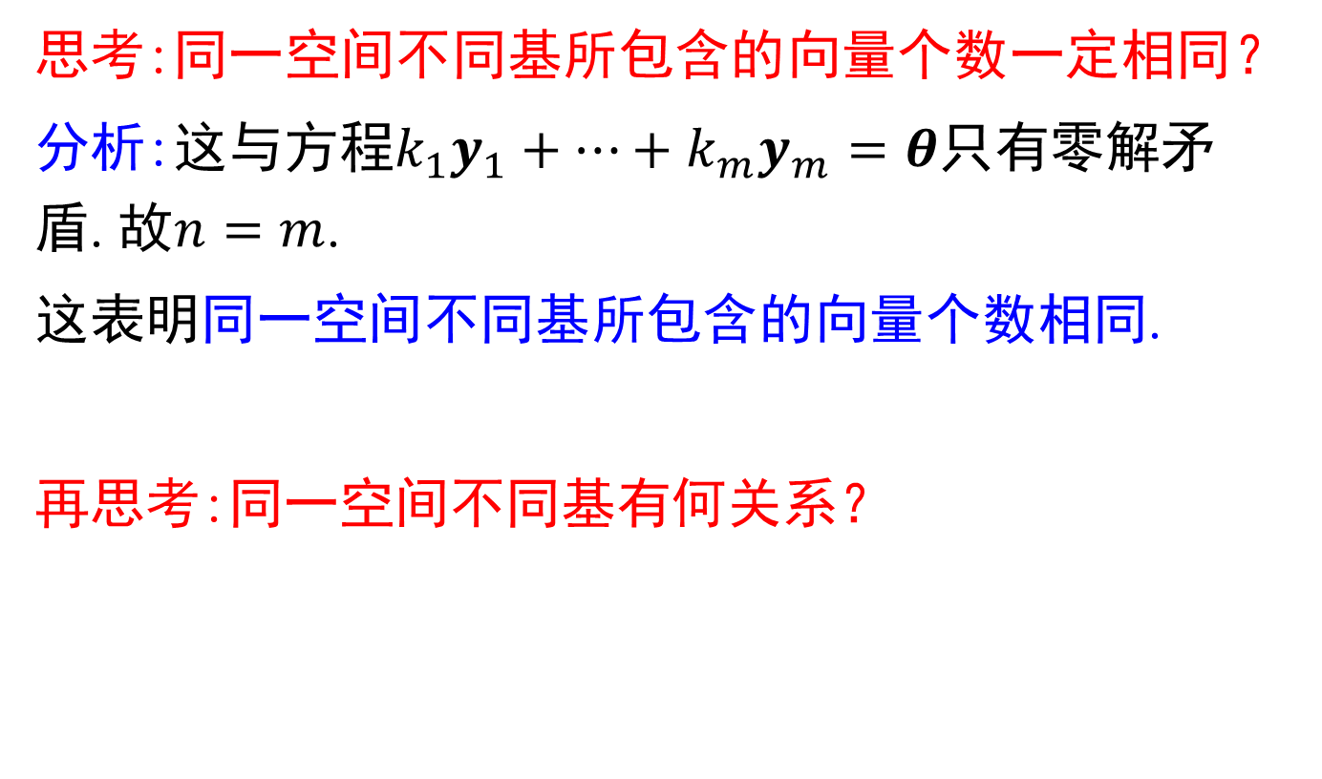
第一章 线性空间引论——基与坐标
思考:同一空间不同基所包含的向量个数一定相同？
分析:这与方程$k_{1}y_{1}+⋯+k_{m}y_{m}=θ$只有零解矛盾.故$n=m$.
这表明同一空间不同基所包含的向量个数相同.
再思考:同一空间不同基有何关系？

Slide 22
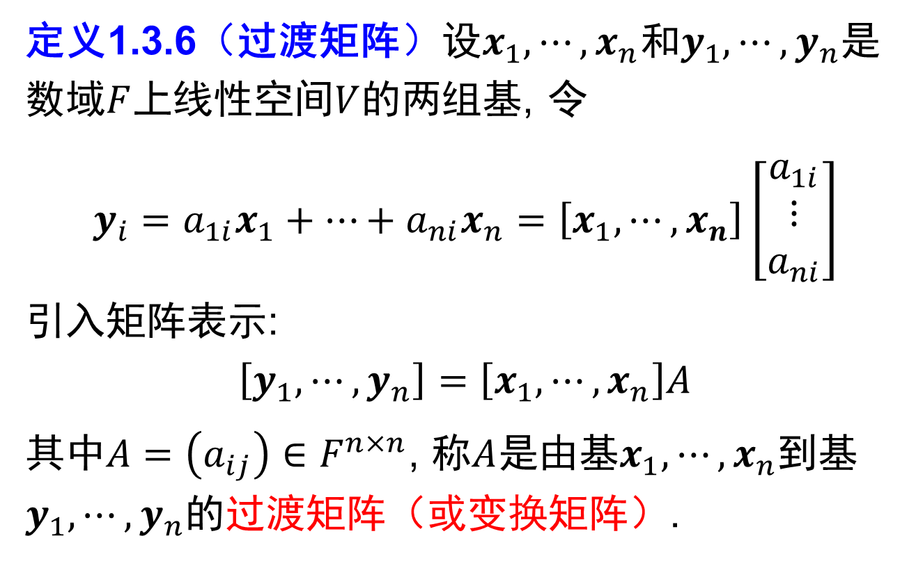
第一章 线性空间引论——基与坐标
定义1.3.6（过渡矩阵）设$x_{1},⋯,x_{n}$和$y_{1},⋯,y_{n}$是数域$F$上线性空间$V$的两组基, 令
$$y_{i}=a_{1i}x_{1}+⋯+a_{ni}x_{n}=\left[x_{1},⋯,x_{n}\right]\left[\begin{matrix}a_{1i} \\ ⋮ \\ a_{ni}\end{matrix}\right]$$
引入矩阵表示:
$$\left[y_{1},⋯,y_{n}\right]=\left[x_{1},⋯,x_{n}\right]A$$
其中$A=\left(a_{ij}\right)∈F^{n×n}$, 称$A$是由基$x_{1},⋯,x_{n}$到基$y_{1},⋯,y_{n}$的过渡矩阵（或变换矩阵）.

Slide 23
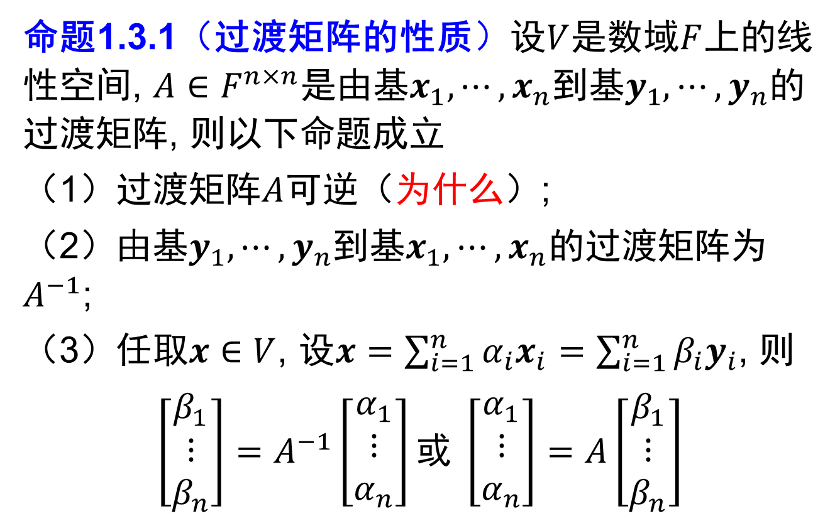
第一章 线性空间引论——基与坐标
命题1.3.1（过渡矩阵的性质）设$V$是数域$F$上的线性空间, $A∈F^{n×n}$是由基$x_{1},⋯,x_{n}$到基$y_{1},⋯,y_{n}$的过渡矩阵, 则以下命题成立
（1）过渡矩阵$A$可逆（为什么）;
（2）由基$y_{1},⋯,y_{n}$到基$x_{1},⋯,x_{n}$的过渡矩阵为$A^{−1}$;
（3）任取$x∈V$, 设$x=\sum_{i=1}^{n}{α_{i}x_{i}=\sum_{i=1}^{n}{β_{i}y_{i}}}$, 则
$$\left[\begin{matrix}β_{1} \\ ⋮ \\ β_{n}\end{matrix}\right]=A^{−1}\left[\begin{matrix}α_{1} \\ ⋮ \\ α_{n}\end{matrix}\right]或 \left[\begin{matrix}α_{1} \\ ⋮ \\ α_{n}\end{matrix}\right]=A\left[\begin{matrix}β_{1} \\ ⋮ \\ β_{n}\end{matrix}\right]$$

Slide 24

第一章 线性空间引论——基与坐标
例1.3.7 设$f\left(x\right)=f\left(0\right)+f^{′}\left(0\right)x+⋯+\frac{f^{\left(n\right)}\left(0\right)}{n!}x^{n},$在基$1,x,⋯,x^{n}$下的坐标:
$f\left(x\right)∈P_{n}[x]$, $1,x,⋯,x^{n}$线性无关.

Slide 25

第一章 线性空间引论——基与坐标
例1.3.7 设$f\left(x\right)=f\left(0\right)+f^{′}\left(0\right)x+⋯+\frac{f^{\left(n\right)}\left(0\right)}{n!}x^{n},$在基$1,x,⋯,x^{n}$下的坐标:
$${\left[f\left(0\right),f^{′}\left(0\right),⋯,\frac{f^{\left(n\right)}(0)}{n!}\right]}^{T}$$

Slide 26
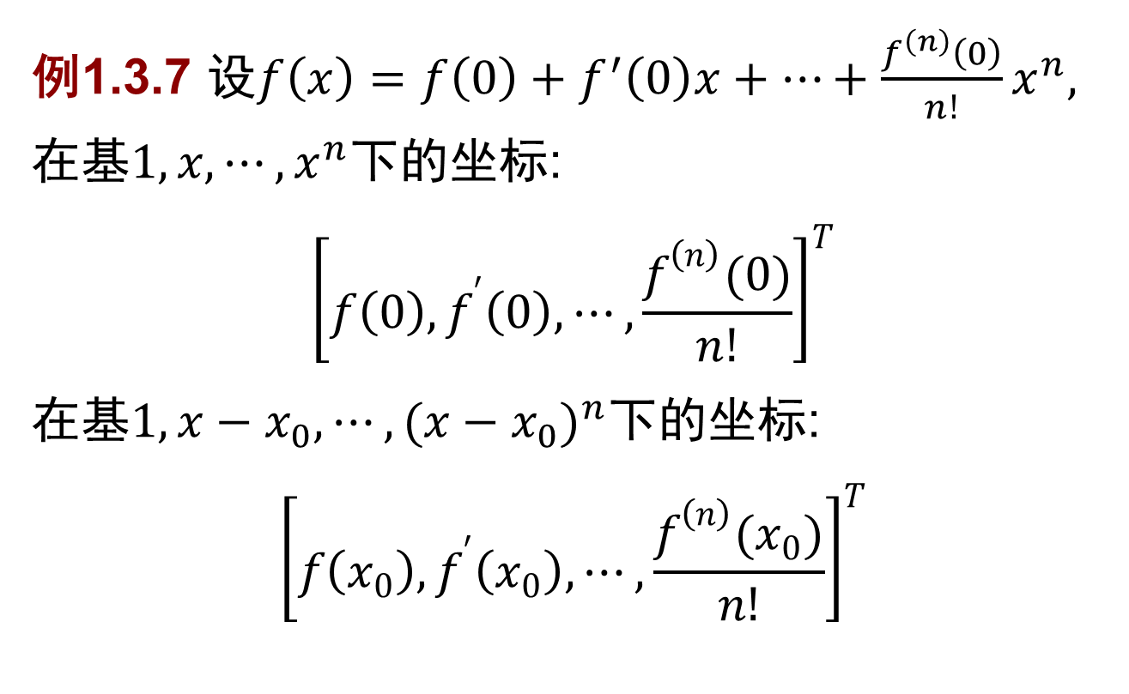
第一章 线性空间引论——基与坐标
例1.3.7 设$f\left(x\right)=f\left(0\right)+f^{′}\left(0\right)x+⋯+\frac{f^{\left(n\right)}\left(0\right)}{n!}x^{n},$在基$1,x,⋯,x^{n}$下的坐标:
$${\left[f\left(0\right),f^{′}\left(0\right),⋯,\frac{f^{\left(n\right)}(0)}{n!}\right]}^{T}$$
在基$1,x−x_{0},⋯,{(x−x_{0})}^{n}$下的坐标:
$${\left[f\left(x_{0}\right),f^{′}\left(x_{0}\right),⋯,\frac{f^{\left(n\right)}(x_{0})}{n!}\right]}^{T}$$

Slide 27
第一章 线性空间引论——基与坐标
例1.3.7 设$f\left(x\right)=f\left(0\right)+f^{′}\left(0\right)x+⋯+\frac{f^{\left(n\right)}\left(0\right)}{n!}x^{n}$
$${(x−x_{0})}^{k}=\sum_{i=0}^{k}{C_{k}^{i}}x^{i}{(−x_{0})}^{k−i}$$
$$\left[1,x−x_{0},⋯,{(x−x_{0})}^{n}\right]$$
$$=\left[1,x,⋯,x^{n}\right]\left[\begin{matrix}\begin{matrix}1 & −x_{0} \\ 0 & 1\end{matrix} & \begin{matrix}⋯ & {(−x_{0})}^{n} \\ ⋯ & n{(−x_{0})}^{n−1}\end{matrix} \\ \begin{matrix}⋮ & ⋮ \\ 0 & 0\end{matrix} & \begin{matrix}⋱ & ⋮ \\ 0 & 1\end{matrix}\end{matrix}\right]$$

Slide 28

第一章 线性空间引论——基与坐标
定义1.3.7（维数）在线性空间$V$中, 不同线性无关组中向量个数最大者叫作$V$的维数, 记为$dimV$. 当$dimV<∞$, 称$V$为有限维空间, 否则称为无限维空间, 记$dimV=∞$.

Slide 29
第一章 线性空间引论——基与坐标
定义1.3.7（维数）在线性空间$V$中, 不同线性无关组中向量个数最大者叫作$V$的维数, 记为$dimV$. 当$dimV<∞$, 称$V$为有限维空间, 否则称为无限维空间, 记$dimV=∞$.
例1.3.8 离散时间信号空间
$$S=\left\{\left\{x_{k}\right\}=[⋯,x_{−2},x_{−1},x_{0},x_{1},x_{2},⋯]\left|x_{i}∈ℝ\right.\right\}$$
是$ℝ$上的无限维线性空间.
思考：单个零向量线性组成的空间的维数？
Notes:
零空间的维数定义为0

Slide 30
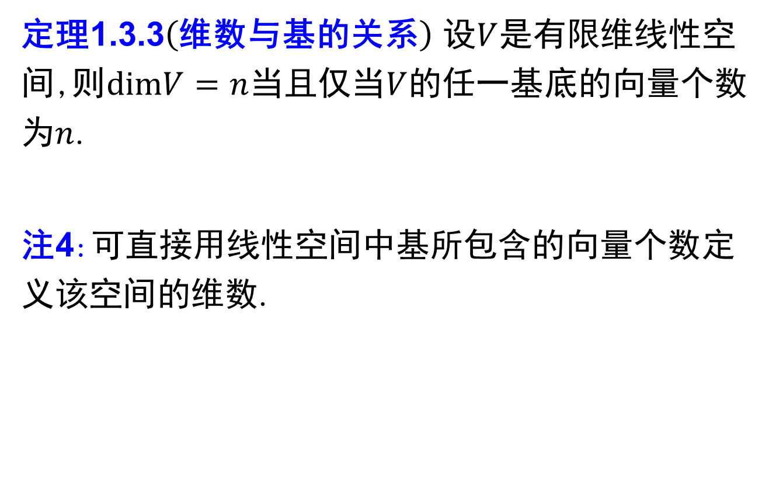
第一章 线性空间引论——基与坐标
定理1.3.3$\left(\text{维数与基的关系}\right)$ 设$V$是有限维线性空间,则$dimV=n$当且仅当$V$的任一基底的向量个数为$n$.
注4:可直接用线性空间中基所包含的向量个数定义该空间的维数.

Slide 31

第一章 线性空间引论——基与坐标
例1.3.9 求空间$ℂ$在实数域$ℝ$和复数域$ℂ$上的维数.

Slide 32
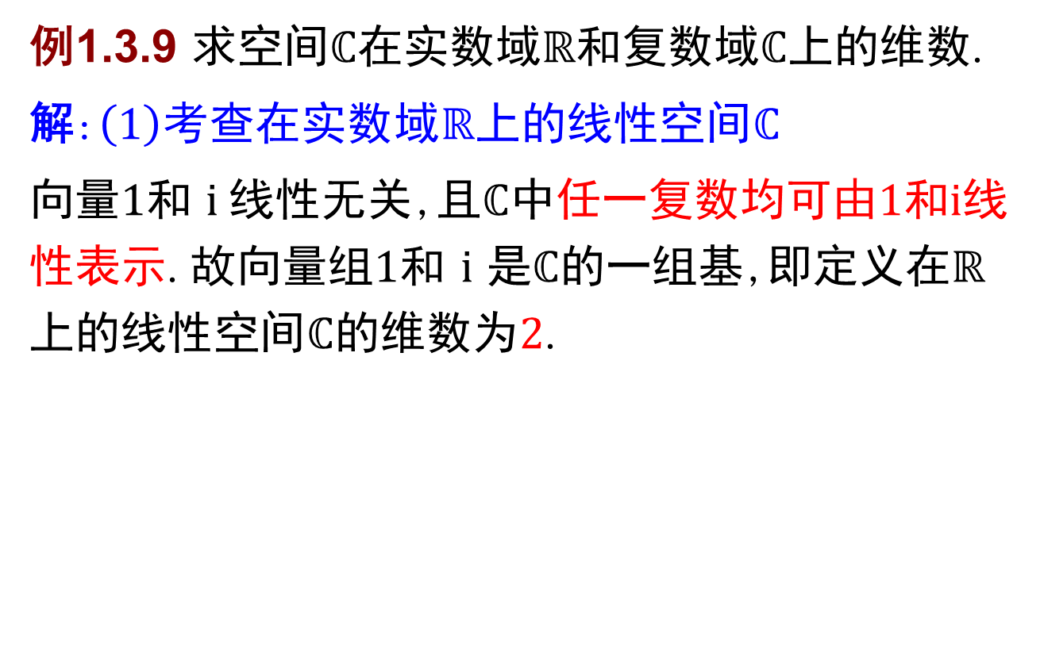
第一章 线性空间引论——基与坐标
例1.3.9 求空间$ℂ$在实数域$ℝ$和复数域$ℂ$上的维数.
解:$\left(1\right)$考查在实数域$ℝ$上的线性空间$ℂ$
向量$1$和 $i$线性无关,且$ℂ$中任一复数均可由$1$和$i$线性表示.故向量组$1$和 $i$ 是$ℂ$的一组基,即定义在$ℝ$上的线性空间$ℂ$的维数为$2$.

Slide 33
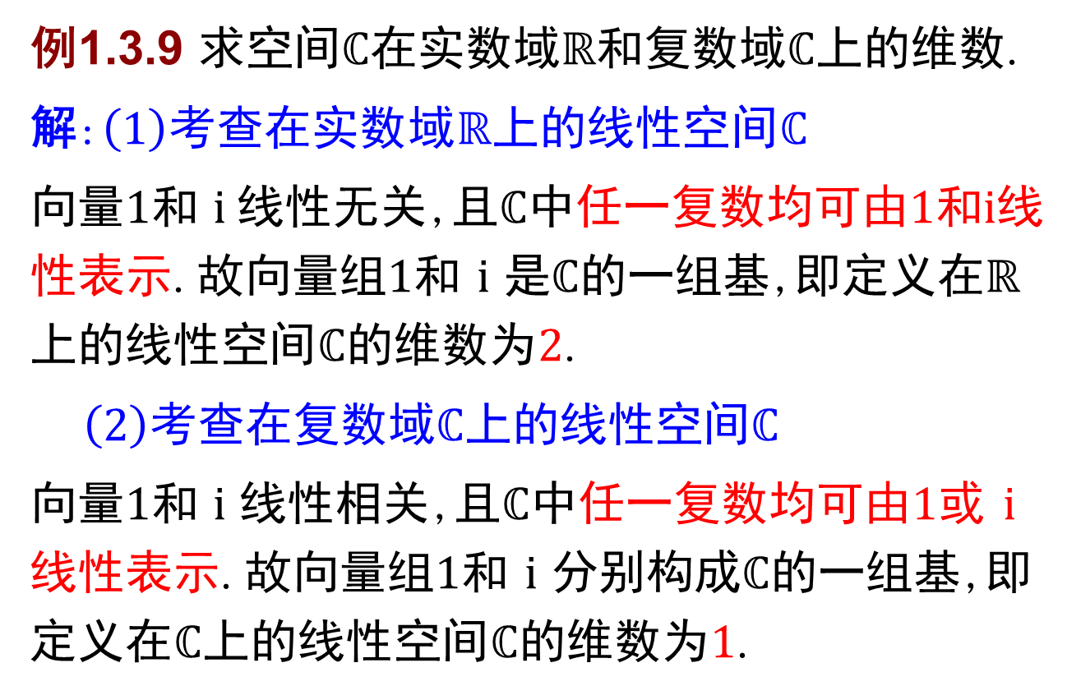
第一章 线性空间引论——基与坐标
例1.3.9 求空间$ℂ$在实数域$ℝ$和复数域$ℂ$上的维数.
解:$\left(1\right)$考查在实数域$ℝ$上的线性空间$ℂ$
向量$1$和 $i$线性无关,且$ℂ$中任一复数均可由$1$和$i$线性表示.故向量组$1$和 $i$ 是$ℂ$的一组基,即定义在$ℝ$上的线性空间$ℂ$的维数为$2$.
$\left(2\right)$考查在复数域$ℂ$上的线性空间$ℂ$
向量$1$和 $i$ 线性相关,且$ℂ$中任一复数均可由$1$或 $i$ 线性表示.故向量组$1$和 $i$ 分别构成$ℂ$的一组基,即定义在$ℂ$上的线性空间$ℂ$的维数为$1$.

Slide 34
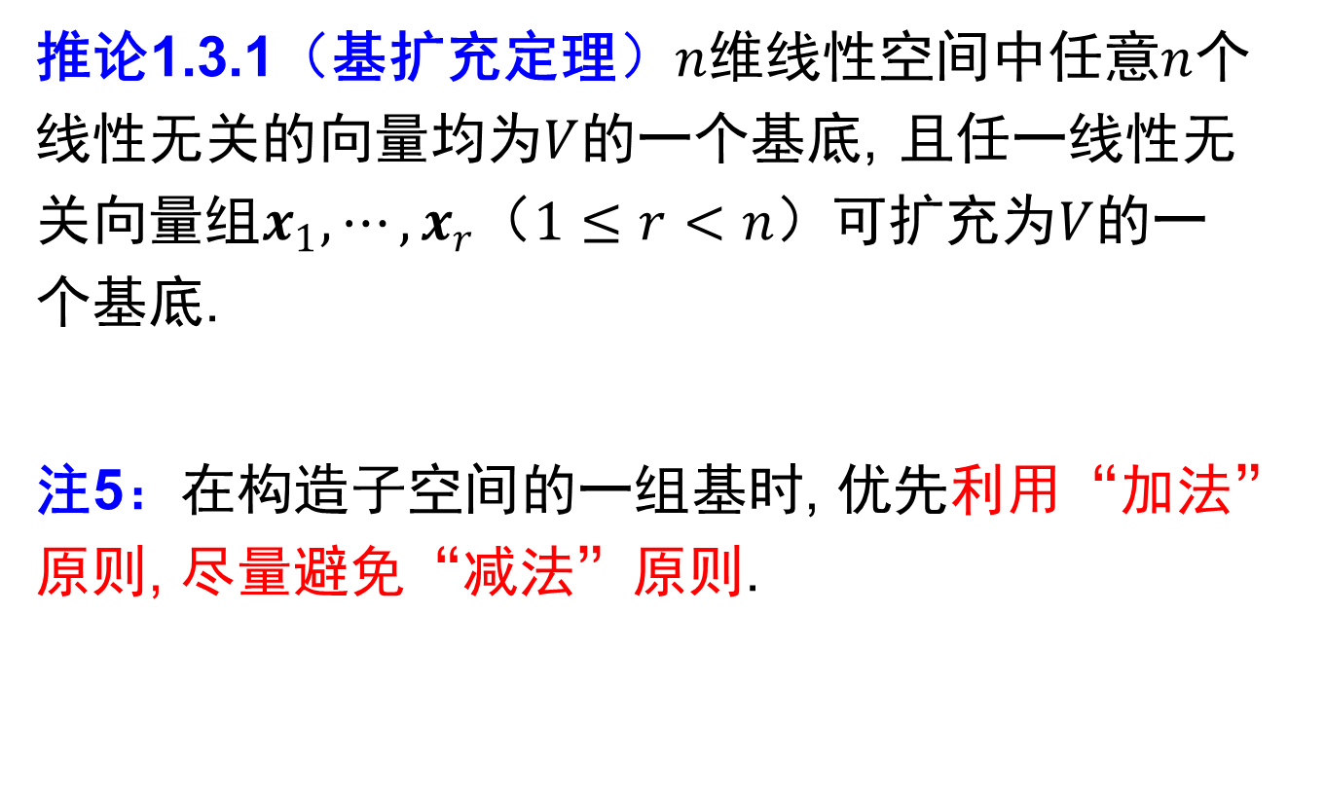
第一章 线性空间引论——基与坐标
推论1.3.1（基扩充定理）$n$维线性空间中任意$n$个线性无关的向量均为$V$的一个基底, 且任一线性无关向量组$x_{1},⋯,x_{r}$（$1≤r<n$）可扩充为$V$的一个基底.
注5：在构造子空间的一组基时, 优先利用“加法”原则, 尽量避免“减法”原则.

Slide 35

第一章 线性空间引论——基与坐标
定理1.3.4（维数定理）设$W_{1}$和$W_{2}$是线性空间$V$的两个子空间, 则
$$dim\left(W_{1}+W_{2}\right)=dimW_{1}+dimW_{2}−dim\left(W_{1}∩W_{2}\right)$$

Slide 36
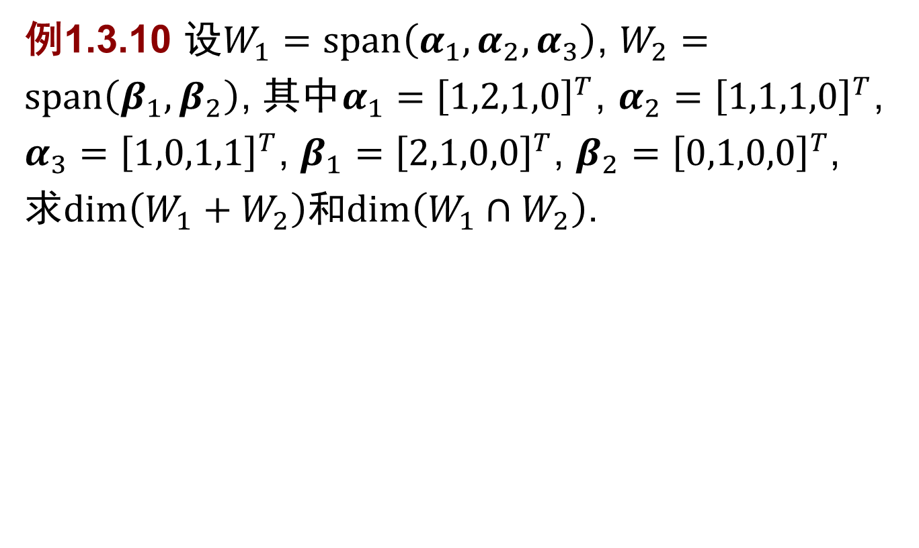
第一章 线性空间引论——基与坐标
例1.3.10 设$W_{1}=span\left(α_{1},α_{2},α_{3}\right)$, $W_{2}=span\left(β_{1},β_{2}\right)$, 其中$α_{1}={\left[1,2,1,0\right]}^{T}$, $α_{2}={\left[1,1,1,0\right]}^{T}$, $α_{3}={\left[1,0,1,1\right]}^{T}$, $β_{1}={\left[2,1,0,0\right]}^{T}$, $β_{2}={\left[0,1,0,0\right]}^{T}$, 求$dim（W_{1}+W_{2}）$和$dim（W_{1}∩W_{2}）$.

